Slide 1

О перспективах развития международной образовательной деятельности ИГХТУ
Докладчик: М.Ф. Бутман
Ученый совет ИГХТУ, 20 апреля 2015 г.

Slide 2
План доклада
Международная образовательная деятельность – ключевой показатель мониторинга эффективности деятельности вузов.
Глобальные тенденции на мировом рынке образовательных услуг. Целевые ориентиры Российских ВУЗов.
Внешняя и внутренняя конкуренция Российских ВУЗов на рынке образовательных услуг.
Ключевые показатели качества международной образовательной деятельности университетов.
Ключевые компетенции преподавателей
для участия вуза в международной образовательной деятельности.
Структурная организация международной деятельности в ИГХТУ; задачи, решаемые подразделениями.
Развитие международных образовательных связей в рамках договоров о сотрудничестве
Академическая мобильность студентов и сетевое взаимодействие университетов
Численность, национальный состав и распределение по направлениям подготовки иностранных студентов ИГХТУ.
Возможности рекрутинга иностранных студентов.

Slide 3
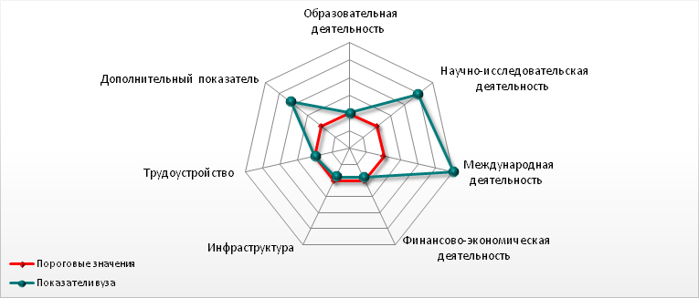
Сведения по показателям мониторинга эффективности деятельности вузов
ИГХТУ, 2013 г.

Slide 4
Дополнительные показатели
Удельный вес численности иностранных студентов (кроме стран СНГ), обучающихся программам бакалавриата, специалитета, магистратуры, в общей численности студентов (приведенный контингент)
Удельный вес численности иностранных студентов из СНГ, обучающихся по программам бакалавриата, специалитета, магистратуры, в общей численности студентов (приведенный контингент)
Удельный вес численности иностранных граждан из числа НПР в общей численности НПР
Удельный вес численности иностранных граждан (кроме стран СНГ) из числа аспирантов вуза в общей численности аспирантов
Удельный вес численности иностранных граждан из стран СНГ из числа аспирантов вуза в общей численности аспирантов
Объем средств, полученных вузом на выполнение НИОКР от иностранных граждан и иностранных юридических лиц
Объем средств от образовательной деятельности, полученных вузом от иностранных граждан и иностранных юридических лиц

Slide 5
САМООБСЛЕДОВАНИИ ОБРАЗОВАТЕЛЬНОЙ ОРГАНИЗАЦИИ
АНАЛИТИЧЕСКАЯ ЧАСТЬ
Международная деятельность
Результативность форм международного сотрудничества:
участие в международных образовательных и научных программах;
обучение иностранных студентов;
мобильность научно-педагогических работников и студентов в рамках международных межвузовских обменов (обучение студентов за рубежом, повышение квалификации научно-педагогических работников за рубежом, учебно-научная работа педагогических работников за рубежом).

Slide 6
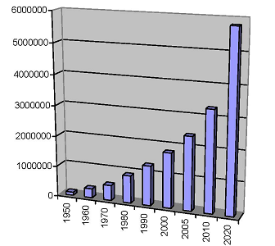
Глобальные тенденции на мировом рынке образовательных услуг
1) увеличение общего количества иностранных учащихся,
2) появление «новых» региональных стран-лидеров на рынке образовательных услуг,
3) развитие трансграничных форм обучения иностранных граждан (transnational education)
4) рост числа виртуальных университетов.
По оценкам экспертов рынка образовательных
услуг, происходит ежегодное увеличение на
6% общего количества иностранных учащихся, обучающихся в зарубежных странах

Slide 7
Рост интернационализации международного образования диктуется:
а) политикой (образование – инструмент «мягкой силы»);
б) экономикой
Общемировой средний годовой доход оценивается в $40 billion
Доходы от международного образования оказались для Великобритании больше , чем доходы от финансового сектора или автомобильной промышленности
Доходы от экспорта образовательных услуг Австралии в общей экспортной стратегии занимают 3 место после доходов от угольной и железно-рудной промышленности
Международный рекрутинг студентов является 5-й по объемам экспортной статьей американского бюджета
Notes:
7

Slide 8
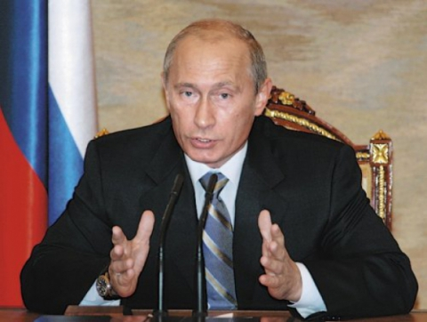
Послание Президента Федеральному Собранию /12.12.2013 г./
«Мы должны значительно нарастить экспорт качественных образовательных услуг, создать условия для получения образования в российских вузах для иностранных граждан и наших соотечественников, прежде всего из государств СНГ. Это очень серьёзный инструмент укрепления культурного, интеллектуального влияния России в мире»

Slide 9


МЕЖДУНАРОДНЫЙ ДЕПАРТАМЕНТ
Тойвонен Николай Рудольфович
Директор Международного департамента
Осуществляет координацию работы по вопросам разработки предложений и концепций в области экспорта образовательных услуг Российской Федерации, их сопровождения и дальнейшей реализации.

Slide 10
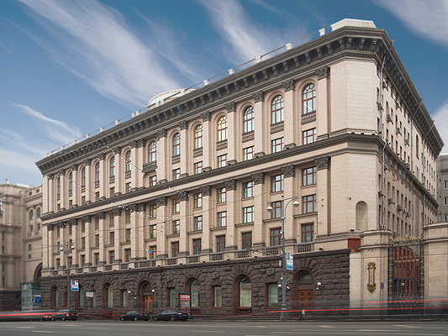
Стратегическая цель
международной деятельности Минобрнауки России:
Обеспечение
конкурентоспособности
Российской Федерации
в мировом
научно-образовательном пространстве

Slide 11

Продвижение российского образования
Концепция продвижения российского образования на базе представительств Россотрудничества за рубежом
(Утверждена Министром иностранных дел Российской Федерации
С.В. Лавровым 27 марта 2014 г.)
Единственный официальный документ, систематизирующий деятельность
по экспорту российского образования
Цели:
преодоление информационного вакуума о возможностях получения российского образования, в т. ч. за счет средств федерального бюджета;
налаживание системной работы по информационно - координационному сопровождению деятельности вузов по развитию международных связей;
определение системы эффективных мер по продвижению российского высшего образования;
содействие в создании условий и возможностей для успешной социализации и эффективной самореализации иностранных граждан, обучающихся в России, их приобщения к культуре народов России.

Slide 12
Российские университеты в мировом образовательном пространстве
Выдержки из Постановления X съезда Российского Союза ректоров
(Москва, 30 октября 2014 г.)
«…Глобальный характер современного Образовательного пространства ставит задачу повышения международной конкурентоспособности системы российского высшего образования.
Важными шагами на этом пути являются развитие и углубление международных связей, международного научного сотрудничества, участия студентов и представителей академического сообщества в международных научно-исследовательских и образовательных программах, повышение уровня международной академической мобильности российских студентов и научно-педагогического сообщества.
Сегодня все более высокие требования предъявляются к владению иностранными языками (в первую очередь, английским), что ставит задачу совершенствования языковых компетенций членов академического сообщества и обучающихся, а также внедрение в учебный процесс образовательных программ на иностранных языках.
Необходимым шагом в направлении повышения международной конкурентоспособности российского высшего образования является экспорт высококачественных отечественных образовательных услуг.»

Slide 13
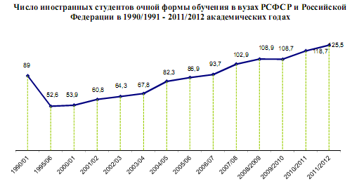
Общая численность иностранных граждан и соотечественников,
обучающихся по очной и заочной формам в 797 российских государственных и
негосударственных вузах, их филиалах и других подразделениях на территории России и за рубежом, достигла в 2012 году более 260 тысяч человек, в том числе за счет средств федерального бюджета – 40 тыс. человек.
Поручение Правительства Российской Федерации от 29 октября 2010 г. No ВВ
- П8 – 7403 по предоставлению 50 ведущим университетам,
внедряющим инновационные образовательные программы, преимущественного права на прием иностранных граждан и соотечественников, проживающих за рубежом, в пределах квоты, определенной постановлением Правительства
Российской Федерации.

Slide 14
ВНУТРЕННЯЯ И ВНЕШНЯЯ КОНКУРЕНЦИЯ РОССИЙСКИХ ВУЗОВ НА РЫНКЕ ОБРАЗОВАТЕЛЬНЫХ УСЛУГ
Основные и дополнительные показатели конкурентоспособности:
Основные
состав, численность, возрастной ценз и квалификация ППС;
материально-техническая база университета, включая источники и суммы её (базы) и его (университета в целом) финансирования (собственные и фискальные);
Дополнительные
месторасположение вуза (включая расходы по территориальному перемещению)
обеспеченность общежитием
динамика конкурсных отборов, методы отбора и статистика результатов приёмных испытаний (экзаменов);
трудоустройство выпускников (свободное, по заявкам предприятий и организаций, оказание помощи в трудоустройстве со стороны вуза и др.).
форма обучения (очная, очно-заочная, заочная)
плата за обучение и другие

Slide 15
Ключевые показатели качества международной образовательной деятельности университетов
число стран, сотрудничающих с ВУЗом,
их научно-образовательный уровень;
наличие совместных образовательных программ и возможности получения двойных дипломов
численность студентов, выезжающих за рубеж и прибывающих на обучение;
успеваемость студентов;
уровень востребованности выпускников вуза со стороны зарубежных стран

Slide 16
КЛЮЧЕВЫЕ КОМПЕТЕНЦИИ ПРЕПОДАВАТЕЛЕЙ
для участия вуза в международной образовательной деятельности :
КЛЮЧЕВЫЕ КОМПЕТЕНЦИИ ПРЕПОДАВАТЕЛЕЙ:
Готовность к ведению профессиональной деятельности на иностранном языке
Умение проектировать образовательные программы (модули, курсы) с учетом международных стандартов инженерного образования
Способность реализовать образовательные программы (модули, курсы) с использованием опыта и лучших практик университетов – мировых лидеров
Умение организовать сетевое взаимодействие с зарубежными университетами при совместной разработке и реализации образовательных программ (модулей, курсов)
Способность организовать и обеспечить международную аккредитацию образовательных программ (модулей, курсов)
Владение основами этнопедагогики

Slide 17
Рекрутинг иностранных студентов – самостоятельная задача для каждого отдельного вуза
Способы решения:
высокий уровень информативности сайта университета, в том числе на английском языке
набор и обучение по подготовительном факультете;
программы государственного распределительного квотирования;
программы государственного конкурсного квотирования (преимущественное право);
мероприятия и проекты Россотрудничества;
связи с «Инкорвуз XXI»
рекламные проекты МОН и Интеробразования

Slide 18
Организационная структура международной деятельности в ИГХТУ
Деканат по работе с иностранными студентами
Центр подготовки и тестирования иностранных граждан
Проректор по НИР
Международный отдел
Проректор по УР
Ректор

Slide 19
А как в других ВУЗах?

Slide 20
Международный отдел начальник В.И. Борисова
развитие отношений с университетами, некоммерческими организациями и компаниями по всему миру;
договоры о сотрудничестве,
студенческие обмены,
визит-сессии иностранных ученых,
совместные программы обучения

Slide 21
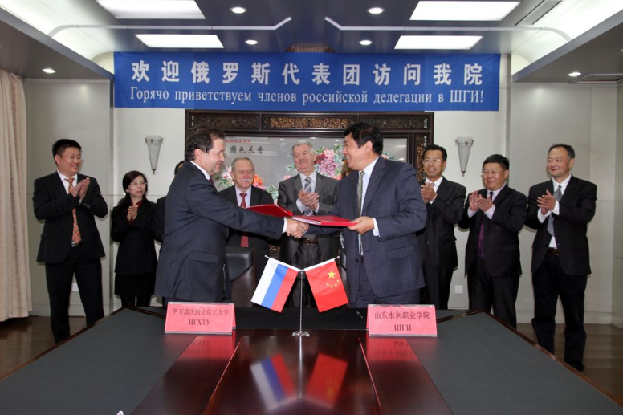
Развитие международных образовательных связей в рамках договоров о сотрудничестве
Подписание нового договора о сотрудничестве с Шандунским гидротехническим университетом, 2014 г.

Slide 22
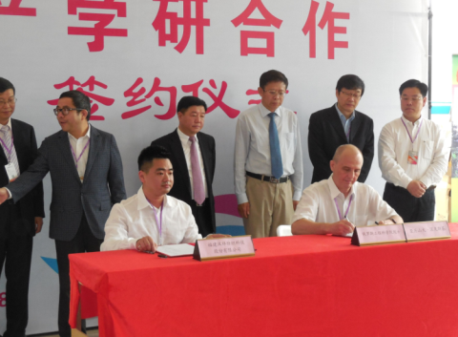
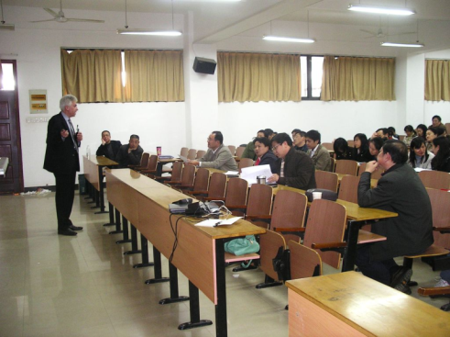
В рамках договора о сотрудничестве в Уханьском текстильном университете (КНР) профессора ИГХТУ
читают лекции и участвуют в подготовке аспирантов на коммерческой основе

Slide 23
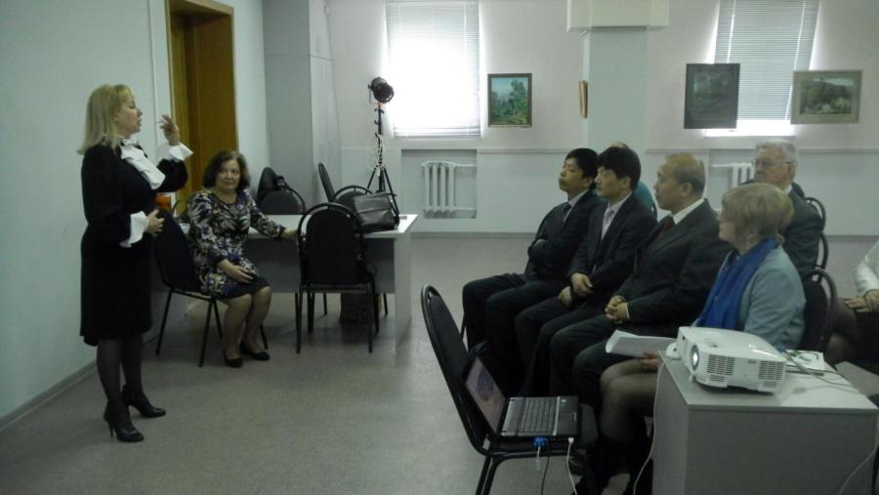
Делегация посольства КНР в ИГХТУ – в мастерской современного искусства «6 этаж»

Slide 24
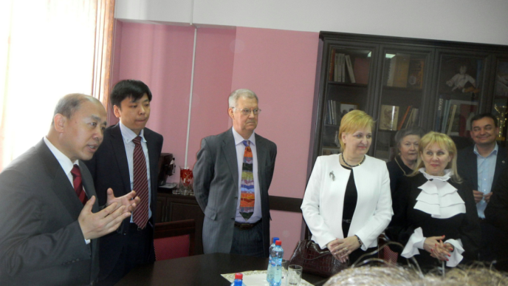
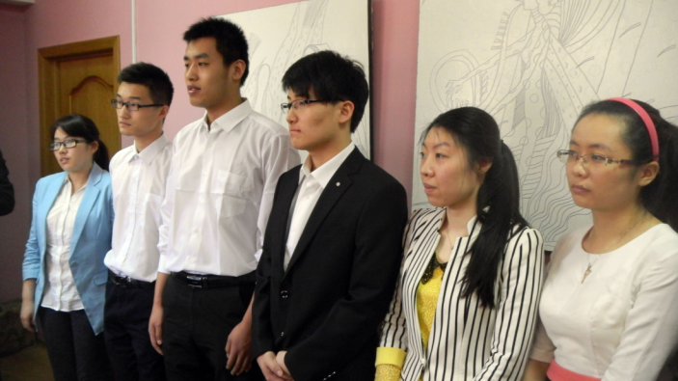
На встрече представителей посольства КНР с китайскими студентами ИГХТУ
Посол говорит китайским студентам, как они должны учиться в России

Slide 25
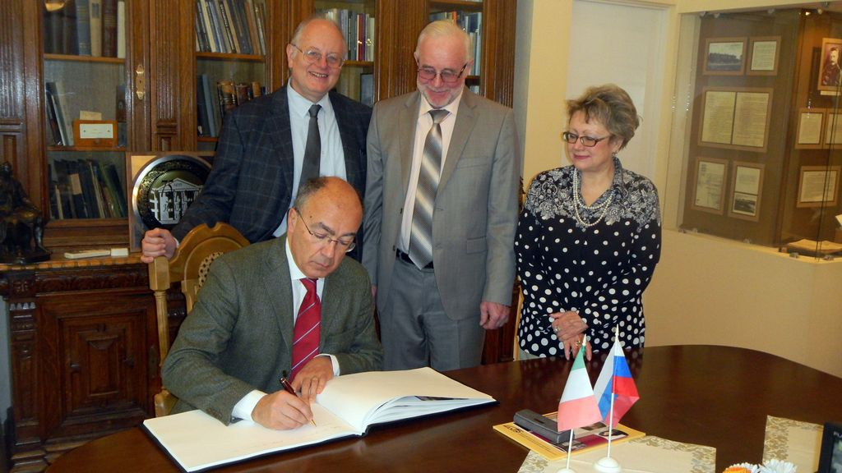
Ректор Джанмария Айцани во главе делегации университета г. Турин ( Италия) в ИГХТУ , 2014 г.
Дает согласие на сетевое взаимодействие вузов и продвижение академической мобильности студентов

Slide 26
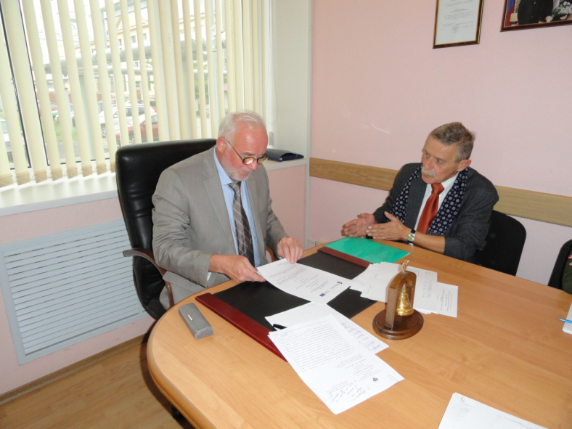
В рамках визита делегации Краковской Политехники в ИГХТУ (сентябрь, 2014) подписан протокол о намерениях между ИГХТУ и КП, в котором предусматриваются возможности и условия сетевого взаимодействия двух вузов – ИГХТУ и КП

Slide 27
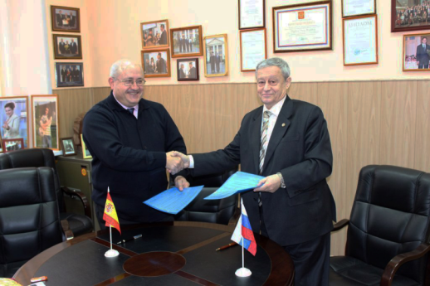
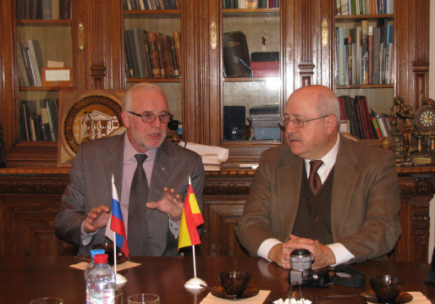
Подписание Договора о создании международной исследовательской лаборатории наноматериалов (IRLON) между НИИ макрогетероциклических соединений ИГХТУ (директор О.И. Койфман) и научной группой фталоцианинов и молекулярных материалов (руководитель - Т. Торрес)
В рамках Договора предполагается проведение совместных исследований как на базе ИГХТУ, так и МАУ, совместное руководство аспирантами и магистрантами.

Slide 28
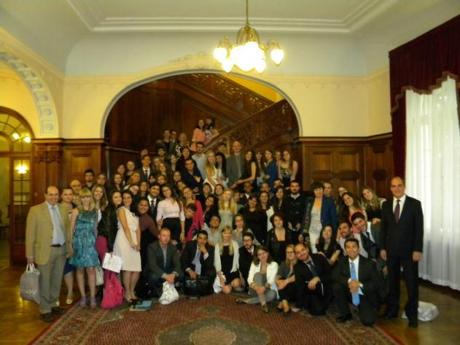
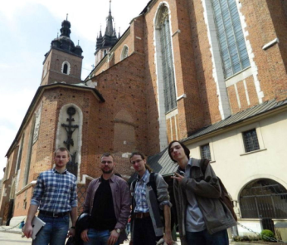
Академическая мобильность студентов в рамках сетевого взаимодействия
6 зачетных единиц в европейском университете!
Лодзинский Университет, Польша
Летняя экономическая школа. 2014 г.

Slide 29
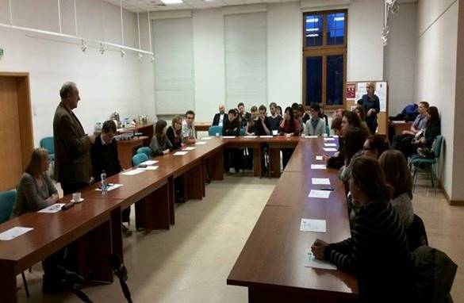
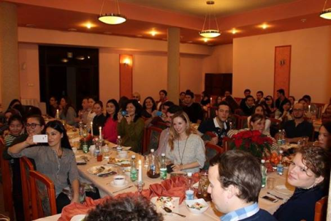
Академическая мобильность студентов в рамках сетевого взаимодействия
На встрече с ректором
На занятиях
С 2013г. участие в проекте «Прямая Программа Мобильности» (Direct Mobility Program) на базе экономико-социологического факультета уиниверситета г Лодзь (аналог европейской программы Эрасмус)

Slide 30
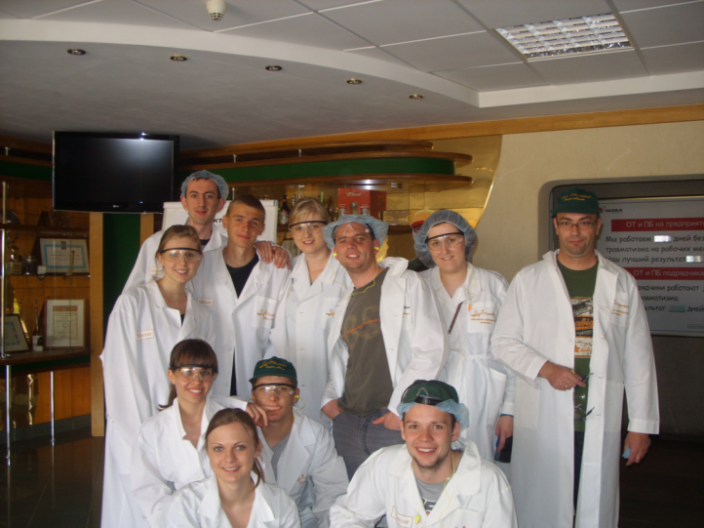
Академическая мобильность студентов в рамках сетевого взаимодействия
Производственная практика польских студентов из Краковской Политехники (Польша) в г.Иваново (по обмену)

Slide 31

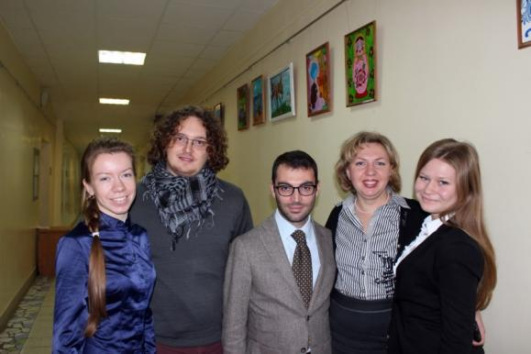
Право обучения за рубежом как победители конкурса грантов Президента РФ получили Б. Кочергин (Германия, Фрайбург), А. Тимин (Швейцария, Лозанна), М. Ишуткина (Великобритания, Саутгемптон).
С 2012 г. ИГХТУ является одним из четырнадцати участников проекта ТЕМПУС «Непрерывное обучение и подготовка магистров по профилю «Инновационные технологии энергосбережения и экологического контроля» для российских университетов с вовлечением заинтересованных сторон» («GREEN MASTER»).

Slide 32
Действующие договора о сотрудничестве
Университет г. Осло, Норвегия
Научно-исследовательский центр г. Юлих, Германия
Институт физико-химических процессов научно-исследовательского совета г. Пиза, Италия
Университет г. Клуж-Напока, Румыния
Национальный Университет, Таджикистан
Ташкентский химико-технологический институт, Узбекистан
Казахский Национальный Технический Университет им. К.И.Сатпаева

Slide 33
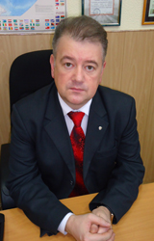
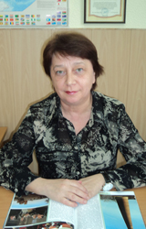

Деканат по работе с иностранными учащимися
Торшинин Михаил Евгеньевич
декан, к.п.н., доцент
Маслова Наталья Игоревна
специалист по
учебно-методической работе
Смурова Ирина Евгеньевна
специалист по
учебно-методической работе

Slide 34
Задачи интердеканата
- Работа по новому набору
- Организация приезда и оформление документов иностранных граждан
- Входной контроль уровня подготовки
- Организация расселения в общежитии
- Ознакомление иностранных граждан с нормативными документами, регламентирующие пребывание в России
- Осуществление паспортно-визового режима
- Укрепление связей с землячествами
- Воспитательная работа, проведение адаптационных мероприятий для ознакомления с культурой и традициями России
- Организация культурно-массовых и спортивных мероприятий
- Оказание помощи при медицинском обслуживании иностранных студентов
- Участие в организации учебного процесса иностранных граждан в ИГХТУ и подготовительном отделении, контроль текущей успеваемости
- Подготовка статистической отчетности для представления в МОН, МИД, Посольства.

Slide 35
ОБЩЕЕ ЧИСЛО ИНОСТРАННЫХ ГРАЖДАН
НА ОБУЧЕНИИ В ИГХТУ

Slide 36
Поступающие В ИГХТУ ИНОСТРАННЫЕ ГРАЖДАНЕ
ПО ЛИНИЯМ ПРИБЫТИЯ

Slide 37
Гражданство обучающихся в ИГХТУ иностранных студентов

Slide 38
Распределение иностранных студентов по направлениям подготовки

Slide 39

Возможности рекрутинга иностранных студентов

Slide 40
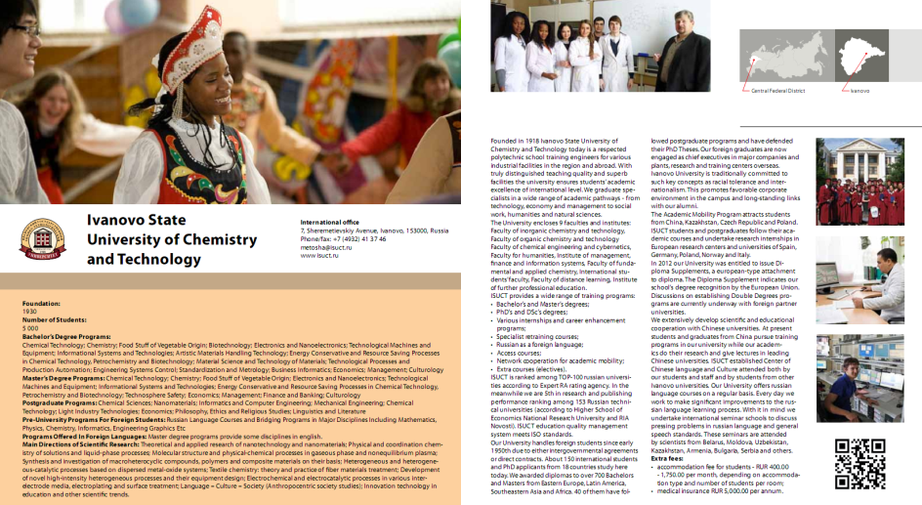

Slide 41




Проект «Время учиться в России!»
"Время учиться в России!" является проектом, помогающим реализовывать Концепцию продвижения российского образования на базе представительств Россотрудничества за рубежом

Slide 42



Slide 43

Российско-Кыргызский консорциум технических университетов –
Новый уровень взаимодействия университетов и Россотрудничества на пространстве СНГ – создание консорциумов
Кыргызский государственный технический университет им.И.Раззакова (КГТУ)
Кыргызский государственный университет строительства, транспорта и архитектуры им.Н.Исанова (КГУСТА)
Кыргызский национальный аграрный университет им.К.И.Скрябина (КНАУ)
Кыргызский национальный университет им.Ж.Баласагына (КНУ)
Ошский технологический университет им.академика М.Адышева (ОшТУ)
C Российской стороны 21 ВУЗ от Калининграда до Владивостока
Совместные образовательные программы
Консорциум открыт для новых членов !!!

Slide 44

Деятельность МКС "ИНКОРВУЗ-XXI": направлена на реализацию программ сотрудничества с национальными объединениями и отдельными выпускниками учебных заведений;
ориентирована на содействие выпускникам в защите их профессиональных интересов и прав, включая проблемы признания документов (дипломов) об образовании и ученых степеней, полученных в учебных и научных заведениях бывшего СССР, России и других стран СНГ;
призвана помочь выпускникам и членам их семей:
  повысить квалификацию или продолжить свое обучение;
  наладить связи со своими учебными заведениями и друг с другом;
  установить деловые и партнерские контакты;
  получить различные информационные и консультативные услуги в сфере образования и делового партнерства.
  Один из проектов «Всемирная Лига Выпускников»

Slide 45


Русский интеллектуальный центр Конгресса русских общин стран СНГ
Поступление в российские вузы
Министерство образования и науки Российской Федерации и Россотрудничество объявляют приём иностранных граждан и российских соотечественников, проживающих за рубежом, на обучение в 2015/2016 учебном году в учебные заведения высшего образования за счет бюджетных ассигнований федерального бюджета, в пределах квоты, установленной постановлением Правительства РФ от 8 октября 2013 г. N 891.
Взаимодействие с Ассоциацией Иностранных Студентов
Связи с представителями диаспор
Контакты с посольствами

Slide 46
МЕЖДУНАРОДНАЯ АККРЕДИТАЦИЯ И СЕРТИФИКАЦИЯ КАК ФАКТОР ИНТЕГРАЦИИ УНИВЕРСИТЕТОВ РОССИИ В МИРОВОЕ ОБРАЗОВАТЕЛЬНОЕ ПРОСТРАНСТВО
Для интеграции российской высшей (инженерной) школы в мировое образовательное пространство требуется обеспечение de facto и международное признание de jure качества образовательных программ вузов (аккредитация) и квалификаций специалистов (инженеров) – выпускников образовательных программ (сертификация).
Для продвижения российских вузов в страны ближнего зарубежья (СНГ) необходима международная аккредитация программ и сертификация квалификаций выпускников в авторитетных организациях стран дальнего зарубежья.

Slide 47




Ассоциация инженерного образования Роcсии
В.А. Шарнин – председатель регионального отделения АИОР
Полноправный член Европейской сети по аккредитации инженерного образования
Авторизованное агентство по присуждению Европейского знака качества инженерного образования EUR-ACE® Label
Полноправный член Вашингтонского соглашения

Slide 48
Центр подготовки и тестирования граждан зарубежных стран директор И.В. Антипина
Подготовка и тестирование по русскому языку
Проведение комплексного экзамена для трудовых мигрантов
Изучение китайского языка

Slide 49

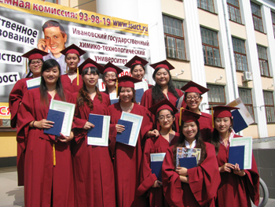
Спасибо за внимание!

